Slide 1
Økonomisk status hittil i år, pr. utgang november 2019
Til styremøte, 17. desember 2019
Gaute Frøisland

Slide 2
Basis virksomheten pr. utgang november 2019
Realisert regnskap for basis virksomheten pr. utgang november følger budsjettet fint for personalkostnader og driftskostnader
Det er inntektslinja og netto bidrag fra EFV som bidrar til det positive resultat avviket mot plan/budsjett
Dette viser den iboende tendensen (fram til nå) til å underestimere dette i våre planer

Slide 3
Akkumulert mindreforbruk basisfinansiering - MED – 2017 - 2019

Slide 4
Eksternt finansiert virksomhet – pr. utgang november
766 aktive prosjekt pr utgang november mot 750 ved utgangen av 2018
47 EU prosjekter og 212 NFR prosjekter
Årlig bidrar de eksternt finansierte prosjektene med ca. 90 MNOK inn i basisøkonomien igjennom nettobidrag
50% (4,4 MEURO) er mottatt ble mottatt i mai som forskuddsbetaling fra EU på SF-2, kostnadene begynner så smått å påløpe nå og de første ansettelser skjer i høst. Års prognosen er justert iht. dette
Generelt har vi også fått andre prosjektinntekter tidligere enn forutsatt i budsjett, mens kostnadene kommer senere i gang enn planlagt på de eksternt finansierte prosjektene.

Slide 5
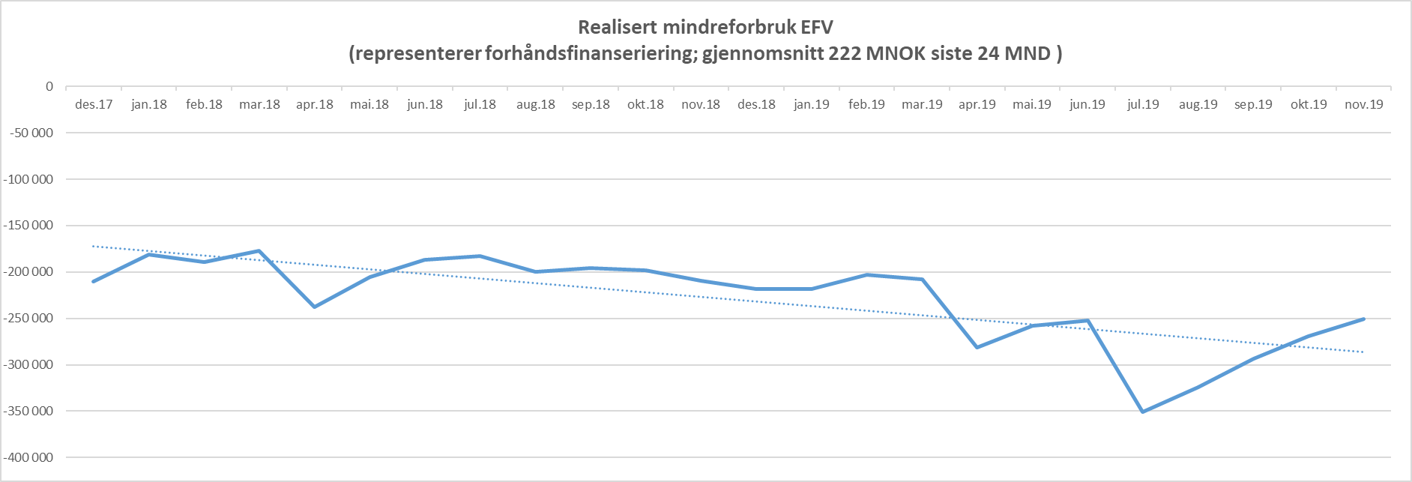
Akkumulert mindreforbruk – EFV – 2018 - 2019

Slide 6
Total økonomien (basis + EFV) for MED pr. utgang november
Her ser vi MED sitt totale regnskap ved fakultetet satt sammen ved å summere basis økonomien og den eksternt finansierte virksomheten
Totale inntekter i 2019 ser ut til å bli nærmere 1,45 milliarder, som er en økning på ca. 75 MNOK fra 2018, det er eksternt finansiert virksomhet som har økt med ca. 90 MNOK, mens inntektene fra basis går ned på 15 MNOK fra 2018 nivået slik det ser ut nå

